Slide 1
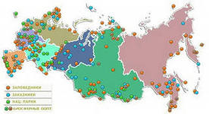
Заповедники и национальные парки
Заповедники и национальные парки России
Особо охраняемые природные территории Российской Федерации

Slide 2
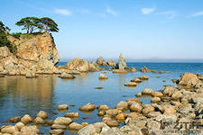
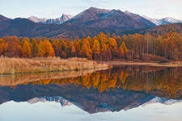
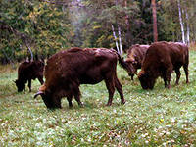
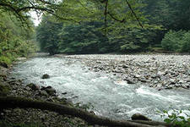
Заповедники и национальные парки- это охраняемые природные территории ,
в которых под охраной находится весь природный комплекс.
Национальный парк отличается от
заповедника допуском посетителей для отдыха. На территории парка разрешён отдых для всех желающих, а на
территорию заповедника допускаются только посетители с познавательными целями

Slide 3
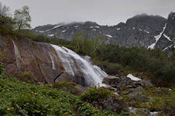
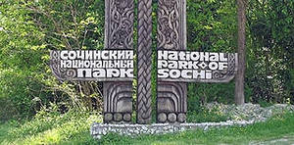
История
Первые заповедники появились более ста лет назад ,когда над природой нависла угроза исчезновения
.
,
Первый государственный заповедник на территории России — Баргузинский заповедник — был основан 11 января 1917 года.
Национальные парки в России появились позднее.
Первым на территории России был открыт Сочинский национальный парк, Лосиный Остров (1983);
В настоящее время на территории России находится 43 национальных парка.
11 января отмечается праздник - День заповедников и национальных парков.

Slide 4
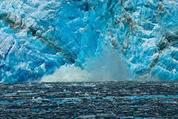
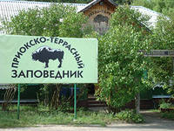
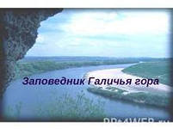
Суммарная площадь территории заповедников в России составляет более 340 тыс. км²,
Крупнейшими из российских заповедников являются Большой Арктический (более 41 тыс. км²)
Самыми небольшими заповедниками в России являются Приокско-Террасный и Галичья Гора (оба менее 50 км²). Больше всего заповедников находится на территории Красноярского (7), Приморского(6) и Хабаровского (6) краёв.

Slide 5
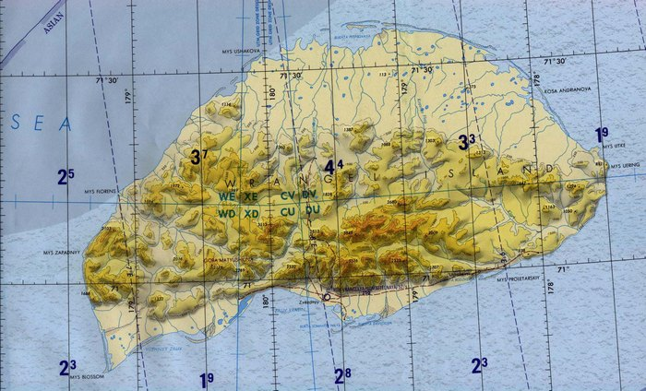
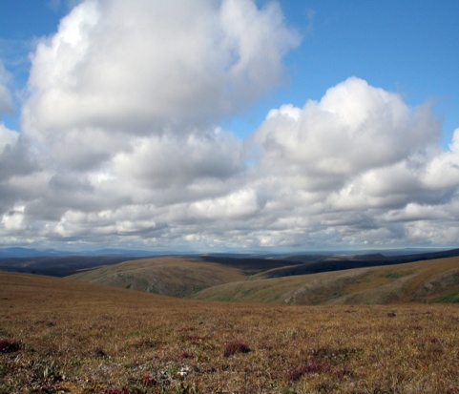
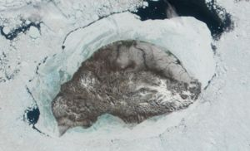
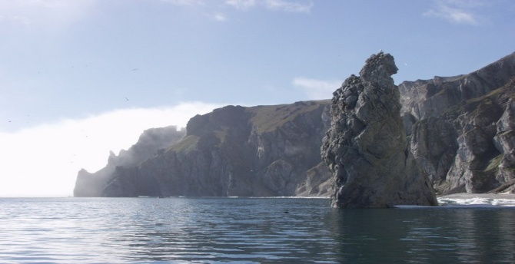
«Остров Врангеля» — государственный природный заповедник, занимает наиболее северное положение из охраняемых участков России.
Учрежден 23 марта 1976 года
Площадь охранной зоны — 795 593 га. Занимает два острова Чукотского моря — Врангеля и Геральд.
.
Снимок из космоса

Slide 6
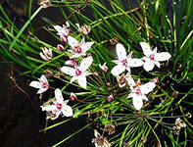
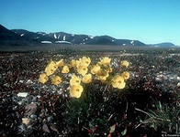
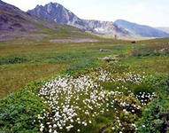
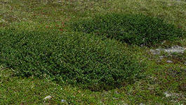
Несмотря на суровый климат здесь растут различные виды растений, на острове насчитывают до 315 видов растений. Так же на острове произрастают 114 видов очень редких растений.
Бескильница
Мак Ушакова

Slide 7
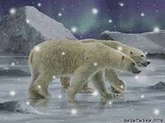
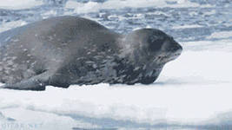
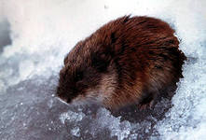
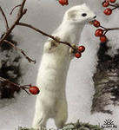
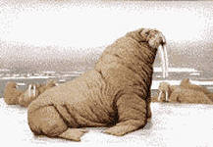
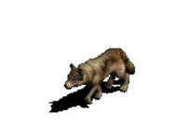
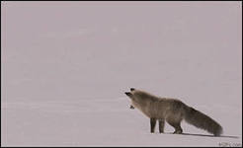
На острове проживают совершенно разные «северные животные» например такие как: песцы, арктические волки. Так же на острове в большом количестве обитают лемминги, тюлени, моржы.
Здесь можно встретить хозяина острова – белого медведя, нередко встречаются и волки, лисы, росомахи, горностаи.
Белый медведь
Тюлень
Лемминг
Горностай
Морж
Волк
Лисица

Slide 8
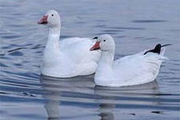
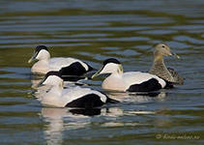
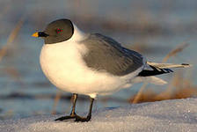
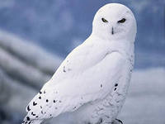
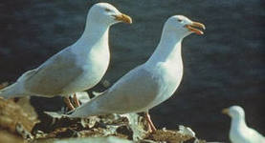
. Остров Врангеля имеет популярность как у птиц постоянно живущих здесь, так и для перелетных. Перелетные птицы используют этот остов как точку для отдыха, во время крупных перелетов.
В заповеднике обитают такие редкие виды птиц как белый гусь. Так же здесь обитают гаги, исландские песочники, бургомистры, вилохвостые чайки, длиннохвостые поморники, белые совы
Белый гусь
Гага
Вилохвостая чайка
Белая сова
Бургомистры

